Slide 1
Podstawowe pojęcia
Języki i automaty

Slide 2
alfabet
Alfabet to dowolny niepusty, skończony zbiór (oznaczamy przez Σ) . Elementy alfabetu nazywamy znakami (oznaczamy przez a, b, c, … ).
Alfabetem może być zbiór np.
zbiór cyfr dziesiętnych {0,1,2,3,4,5,6,7,8,9} ,
zbiór bitów {0,1}
lub zbiór znaków ASCII.

Slide 3
Słowo
Słowo nad alfabetem Σ, to dowolny skończony ciąg znaków z Σ. W szczególności pusty ciąg znaków jest słowem (nad dowolnym alfabetem). Oznaczamy go symbolem ε.
Długość słowa oznaczamy symbolem |.|
np. |kot| = 3 , |ε| = 0
Przez #_{a}(x) oznaczamy liczbę wystąpień znaku a w słowie x,
np. #_{a}(palma) = 2

Slide 4
Operacje na Słowach
Sklejanie (konkatenacja), to słowo powstałe z połączenia słów, tak jakby zostały one zapisane kolejno po sobie.
np.
x=ala, y=ma, z=kota ⇒ xyz=alamakota.
Sklejanie słów jest łączne, to znaczy, że x(yz) = (xy)z, można porównać je z mnożeniem, przy czym słowo puste ε jest neutralne i zachowuje się jak 1, xε = εx = x

Slide 5
Operacje na Słowach
Potęgowanie znaków a^{n}, to słowo powstałe z n-krotnego połączenia znaków a. Potęgowanie słów x^{n} to słowo powstałe z n-krotnego połączenia słów x.
Potęgowanie słów ma podobne własności jako potęgo-wanie liczb (z wyjątkiem przemienności): x⁰ = ε, x^{n+1} = x^{n}x
Przykłady:
a⁴ = aaaa
x = ala, x³ = alaalaala

Slide 6
Prefiks słowa
Prefiksem słowa nazywamy dowolny jego początkowy fragment, tzn. x jest prefiksem y wtw., gdy istnieje takie z, że xz = y . Jeżeli ponadto x ≠ ε i x ≠ y , to mówimy, że x jest właściwym prefiksem y.
Przykład
Prefiksy słowa abaaba:
ε, a, ab, aba, abaa, abaab, abaaba
prefiksy właściwe

Slide 7
SUFIKS słowa
Sufiksem słowa nazywamy dowolny jego końcowy fragment, tzn. x jest sufiksem y wtw., gdy istnieje takie z, że zx = y . Jeżeli ponadto x ≠ ε i x ≠ y , to mówimy, że x jest właściwym sufiksem y.
Przykład:
Sufiksy słowa abaaba:
ε, a, ba, aba, aaba, baaba, abaaba
surfiksy właściwe

Slide 8
PODSŁOWO słowa
Podsłowem danego słowa nazywamy dowolny jego spójny fragment, tzn. powiemy, że x jest podsłowem y wtw., gdy istnieją takie v i w, że vxw= y.
Przykład
Podsłowa słowa abaaba:
ε, a, b, aa, ab, ba, aba, aab, abaa, baab, aaba, abaab, baaba, abaaba
Prefiksy i sufiksy są szczególną odmianą podsłów.

Slide 9
PALINDROM
Palindronem nazywamy słowo x, które czytane wprost i wspak jest takie samo. Czyli x = rev(x), gdzie rev(x) oznacza słowo czytane wspak.
Odwracanie słowa:
rev(abbab) = babba
Przykłady palindromów:
madam, kajak, aabaa, kobyła ma mały bok

Slide 10
Język
Język (nad alfabetem Σ) to zbiór słów (nad alfabetem Σ).
Języki oznaczamy dużymi literami: A, B, C
Σ* - język złożony ze wszystkich możliwych słów nad alfabetem Σ
Przykłady języków:
A = {a, ab, aabb, aaabbb}
B = {ala, ola, ula}

Slide 11
Operacje na językach
Języki to zbiory słów, dlatego określone są na nich wszystkie podstawowe operacje na zbiorach.
Zbiór pusty, który nie zawiera żadnego słowa oznaczamy symbolem ∅ lub {}.
Suma języków A i B - A ∪ B
Przecięcie (część wspólna) języków A i B - A ∩ B
Różnica języków A i B - A \ B

Slide 12
Operacje na językach
Przykład operacji na językach (przecięcie i różnica):
({ala, ola, ula} ∩ {abba, ola, ula }) \ {ula, bula} ⇒
{ola, ula} \ {ula, bula} = {ola}
Przecięcie (część wspólna)
Różnica (jakim słowem/jakimi słowami
różni się język pierwszy od drugiego?)

Slide 13
Operacje na językach
Przykład operacji na językach (przecięcie):
{x ∈ {a, b}* : |x| = 4} ∩ {ab, ba}*
= {abba, baab, abab, baba}
Język składający się z 4 znakowych kombinacji znaków a i b,
czyli 2⁴=16 kombinacji:
aaaa, aaab, aaba, abaa, baaa, aabb, abba, bbaa, abbb, bbba, bbbb, abab, baba, babb, baab,
bbab
Język składający wszystkich możliwych kombinacji słów ab i ba:
ε, ab, ba, abba, baab, abab, baba, ababab, bababa, …
Szukamy części wspólnej z pierwszym językiem, więc interesują nas tylko 4-znakowe słowa.

Slide 14

Operacje na językach
Operacje charakterystyczne dla języków:
Dopełnienie języka A - $\overline{A}=$ Σ*/A.
Sklejenie (konkatacja) języków A i B – AB, czyli język zawierający wszystkie możliwe sklejenia słów z języka A ze słowami z języka B, $AB=\{xy :x∈A i y∈B\}$.
Elementem neutralnym (jedynką) sklejania języków jest język ze słowem pustym {ε}, A{ε} = {ε}A = A , natomiast język pusty ∅ pełni rolę zera ∅A = ∅. Sklejanie języków nie jest przemienne.

Slide 15

Operacje na językach
Sklejanie języków jest rozdzielne względem sumowania języków:
$A(B∪C)=AB∪AC$
$\left(A∪B\right)C=AC∪BC$
Każde sklejenie słowa należącego do A ze słowem należącym do sumy języków B i C jest sklejeniem słowa z języka B lub słowa z języka C.

Slide 16

Operacje na językach
Potęgowanie języka A przez n - A^{n} :
$$A^{n}=\left\{\begin{matrix}A^{0}=\{ε\} \\ A^{n+1}=A^{n}A\end{matrix}\right.$$
czyli $A^{n}=\underset{n razy}{\underbrace{A…A}}$
Język A^{n} to język zawierający wszystkie możliwe sklejenia n (niekoniecznie różnych) słów wziętych z A. Wynika z tego, że języki jako zbiory mogą być nieskończone.

Slide 17
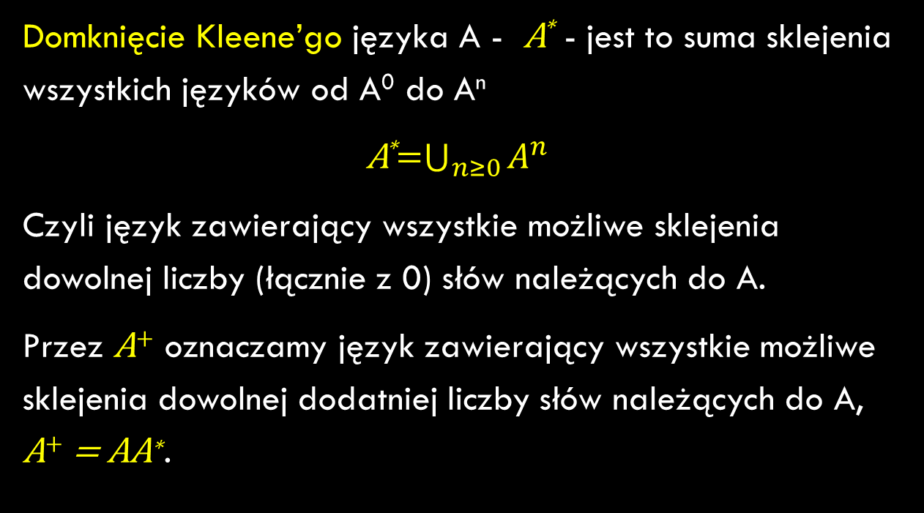
Operacje na językach
Domknięcie Kleene’go języka A - A* - jest to suma sklejenia wszystkich języków od A⁰ do A^{n}
A*=$\bigcup_{n≥0}{A^{n}}$
Czyli język zawierający wszystkie możliwe sklejenia dowolnej liczby (łącznie z 0) słów należących do A.
Przez A⁺ oznaczamy język zawierający wszystkie możliwe sklejenia dowolnej dodatniej liczby słów należących do A, A⁺ = AA∗.

Slide 18
Rodzaje relacji
Między elementami zbioru mogą występować następujące zależności:
relacja zwrotna,
relacja symetryczna,
relacja antysymetryczna,
relacja przechodnia,
równoważność,
częściowy porządek.

Slide 19
RELACJA ZWROTNA
Niech X będzie dowolnym zbiorem, a ρ ⊆ X × X relacją (binarną) określoną na tym zbiorze. Powiemy, że relacja ρ jest zwrotna, jeżeli dla każdego x ∈ X zachodzi xρx,
Każdy wierzchołek grafu reprezentuje element zbioru X.
Relacja jest zwrotna, gdy w każdym wierzchołku jest „pętelka”.

Slide 20
RELACJA symetryczna
Niech X będzie dowolnym zbiorem, a ρ ⊆ X × X relacją (binarną) określoną na tym zbiorze. Powiemy, że relacja ρ jest symetryczna, gdy dla dowolnych x, y ∈ X jeżeli mamy xρy, to mamy również yρx.
Każdy wierzchołek grafu reprezentuje element zbioru X.
Relacja jest symetryczna, gdy krawędzie między (różnymi) wierzchołkami są dwukierunkowe (tzn. jeżeli jest krawędź w jednym kierunku, to jest i w drugim).

Slide 21
RELACJA antysymetryczna
Niech X będzie dowolnym zbiorem, a ρ ⊆ X × X relacją (binarną) określoną na tym zbiorze. Powiemy, że relacja ρ jest antysymetryczna, gdy dla dowolnych x, y ∈ X jeśli xρy i yρx, to x = y.
Każdy wierzchołek grafu reprezentuje element zbioru X.
Relacja jest antysymetryczna, gdy krawędzie między (różnymi) wierzchołkami mogą być tylko jednokierunkowe.

Slide 22
RELACJA przechodnia
Niech X będzie dowolnym zbiorem, a ρ ⊆ X × X relacją (binarną) określoną na tym zbiorze. Powiemy, że relacja ρ jest przechodnia, gdy dla dowolnych x, y, z ∈ X jeżeli mamy xρy i yρz, to mamy również xρz.
Każdy wierzchołek grafu reprezentuje element zbioru X.
Relacja jest przechodnia, jeżeli dla każdej ścieżki w graﬁe (długości przynajmniej 1) istnieje w nim krawędź łącząca początek ścieżki z jej końcem. Inaczej mówiąc, graf musi zawierać wszystkie możliwe krawędzie idące „na skróty”.

Slide 23
RELACJA równoważności
Niech X będzie dowolnym zbiorem, a ρ ⊆ X × X relacją (binarną) określoną na tym zbiorze. Powiemy, że relacja ρ jest relacją równoważności, jeśli jest zwrotna, symetryczna i przechodnia.
Każdy wierzchołek grafu reprezentuje element zbioru X.
Graf jest podzielony na ileś spójnych składowych, każda składowa to klika (tzn. między każdymi dwoma wierzchołkami tej samej składowej mamy krawędź), natomiast między wierzchołkami należącymi do różnych składowych nie mamy krawędzi.
Klasy abstrakcji

Slide 24
Częściowy porządek
Niech X będzie dowolnym zbiorem, a ρ ⊆ X × X relacją (binarną) określoną na tym zbiorze. Powiemy, że relacja ρ jest częściowym porządkiem, jeśli jest zwrotna, antysymetryczna i przechodnia.
Każdy wierzchołek grafu reprezentuje element zbioru X.
Relacja jest częściowym porządkiem, jeżeli jest zwrotna, przechodnia i nie zawiera cykli (z wyjątkiem pętelek, które są we wszystkich wierzchołkach).

